Slide 1
ネヘミヤ １話 きょうかいをあいした ネヘミヤ ネヘミヤ１しょう４～１１

Slide 2
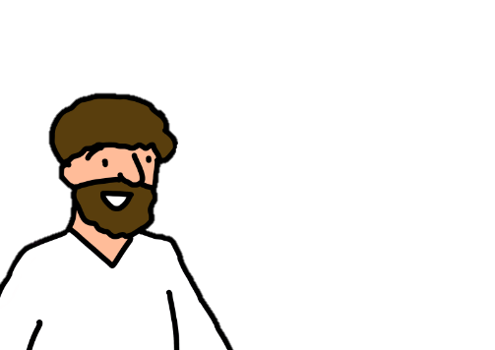
ネヘミヤ

Slide 3
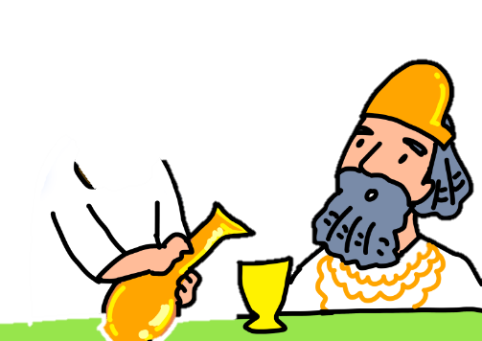
おうさまのけんしゃくかん
アルタシャスタ王

Slide 4
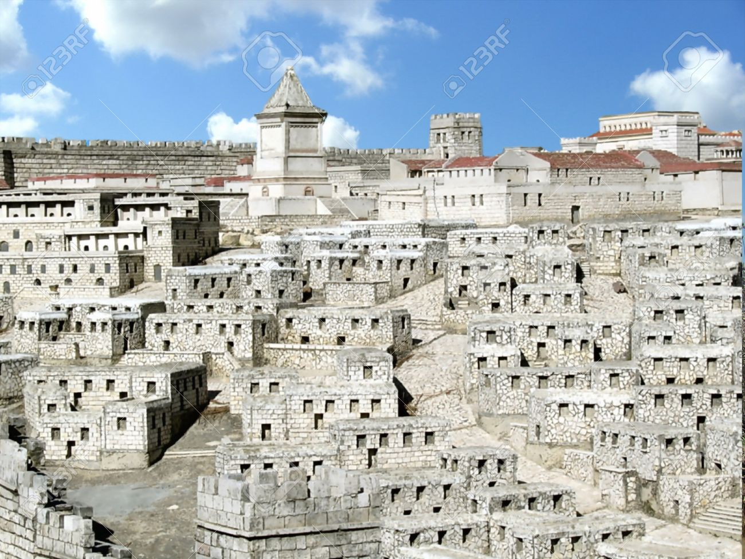
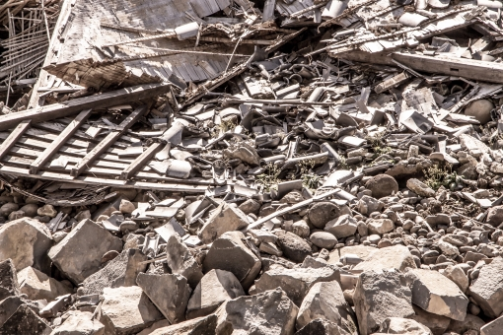

Slide 5
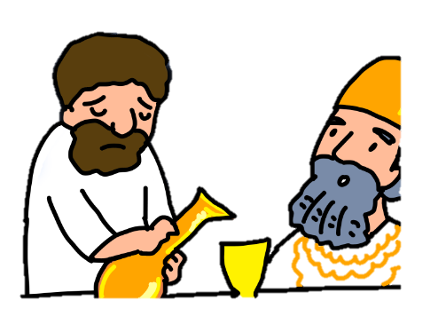
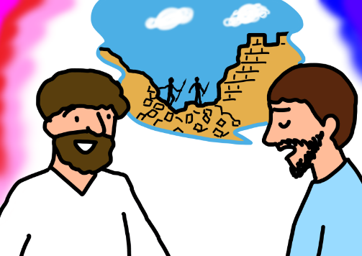
ネヘミヤ

Slide 6
私はこのことばをきいたとき、すわってなき、すうじつのあいだ、
もにふくし、だんじきしててんのかみのまえにいのった

Slide 7
なぜ、
そのような
かなしいかおを
しておるのか？

Slide 9
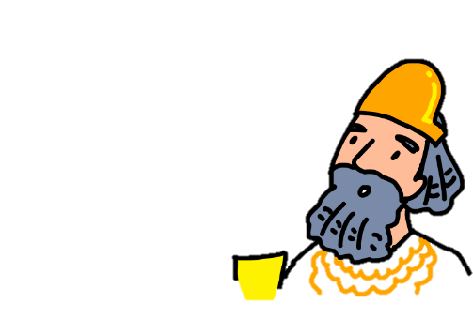

Slide 10
まちを
なおさせて
ください

Slide 13
トビヤ
サヌバラテ

Slide 14
てんかみごじしんが
せいこうさせてくださる
（ネヘミヤ２：２０）

Slide 15
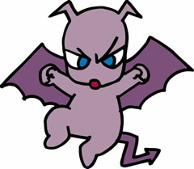
創世記３：１５

Slide 19
かみさまのこどもも
たいせつなきょうかい

Slide 21
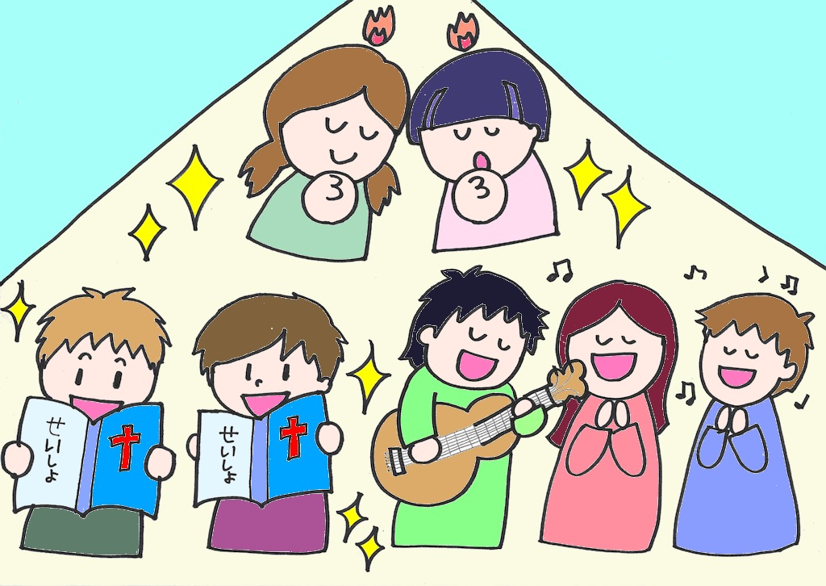
ネヘミヤのように、きょうかいをあいする こどもになろう！

Slide 22
さま

Slide 23
せいれいさまがともいいることをかんしゃます
せいれいさま たすけてください
せいれいさま みたしてください
せいれいさま
イエスのしょうにんとしてください

